Slide 1



Trường Tiểu học Đoàn Kết
CHÀO MỪNG CÁC EM HỌC SINH
ĐẾN VỚI TIẾT HỌC VẦN
Tuần 32
Tập đọc: Cuộc thi không thành

Slide 2

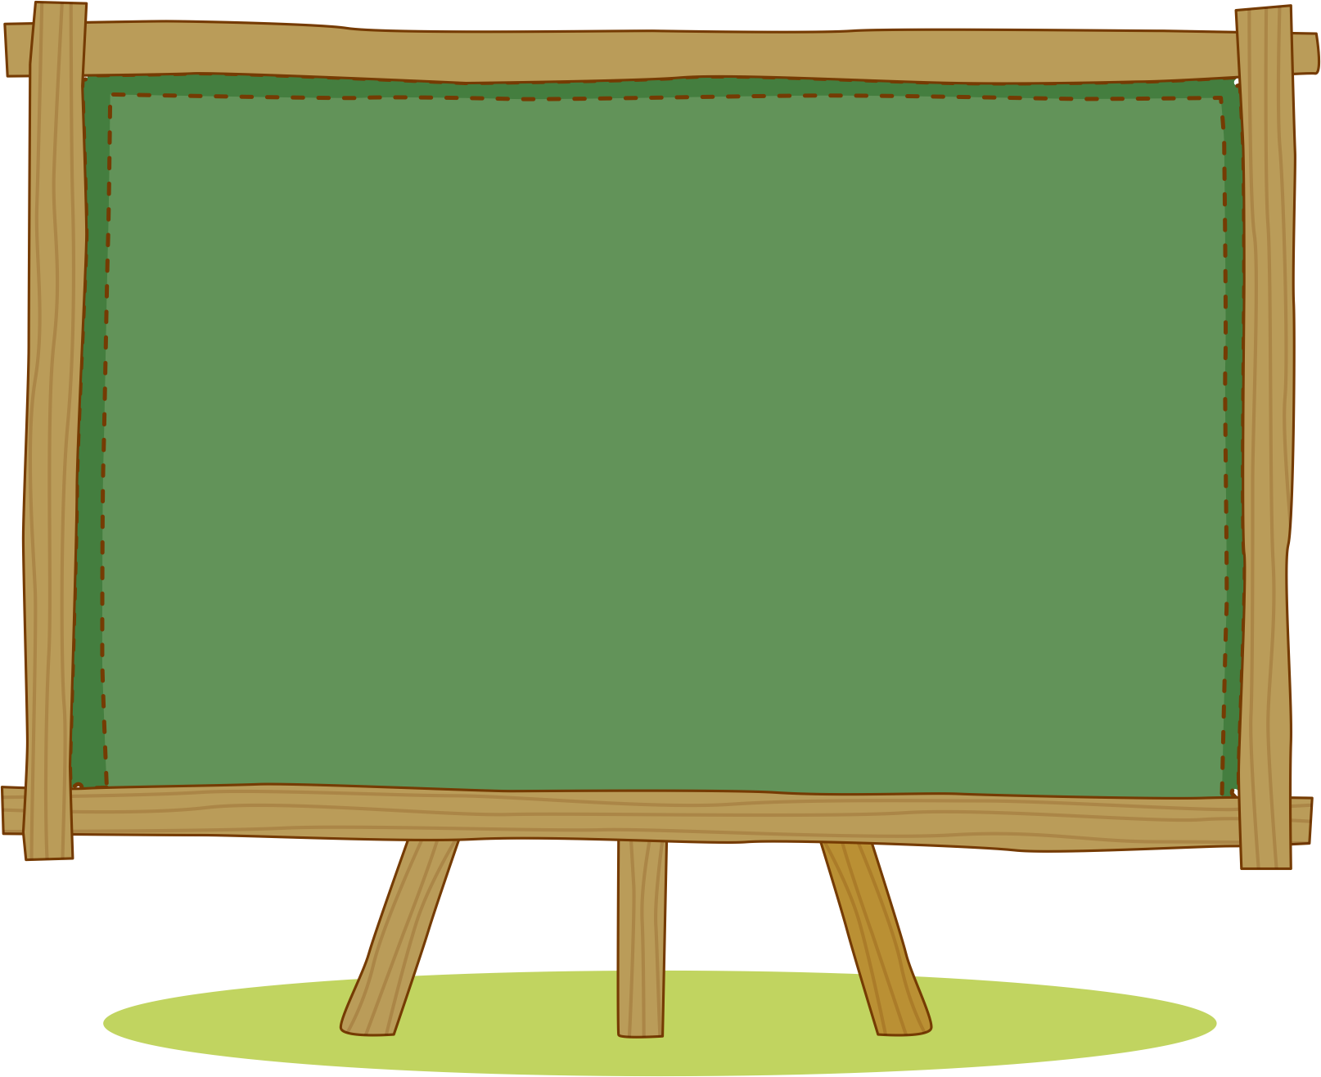


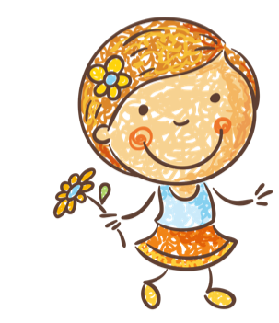
KHỞI ĐỘNG

Slide 3

Chủ điểm: THIÊN NHIÊN

Slide 4
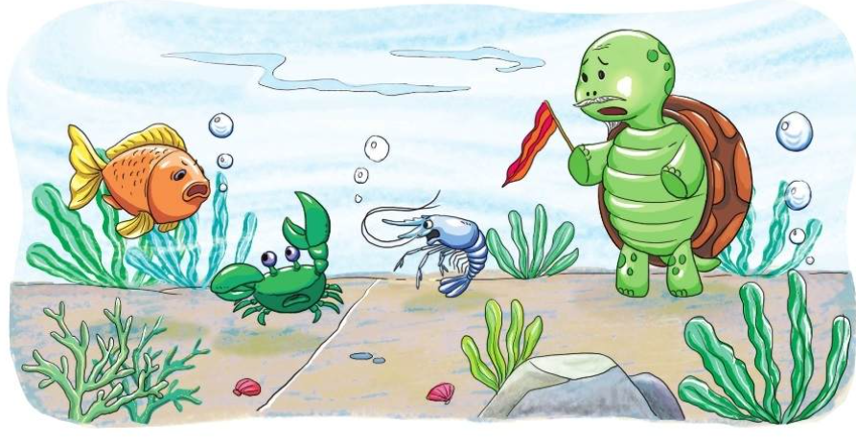

Slide 5
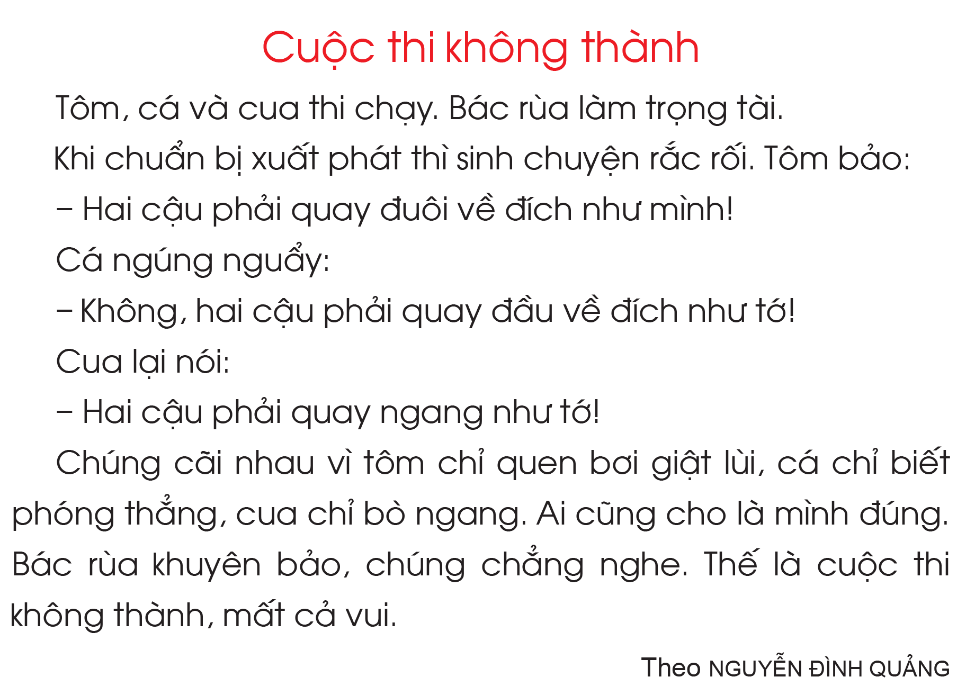
Notes:
5

Slide 6
Notes:
6

Slide 7
1
2
3
4
5
6
7
8
9
10
11
12
13

Slide 8
LUYỆN ĐỌC CÂU
Chúng cãi nhau vì tôm chỉ quen bơi giật lùi, cá chỉ biết phóng thẳng, cua chỉ bò ngang.

Slide 9







THƯ GIÃN

Slide 10
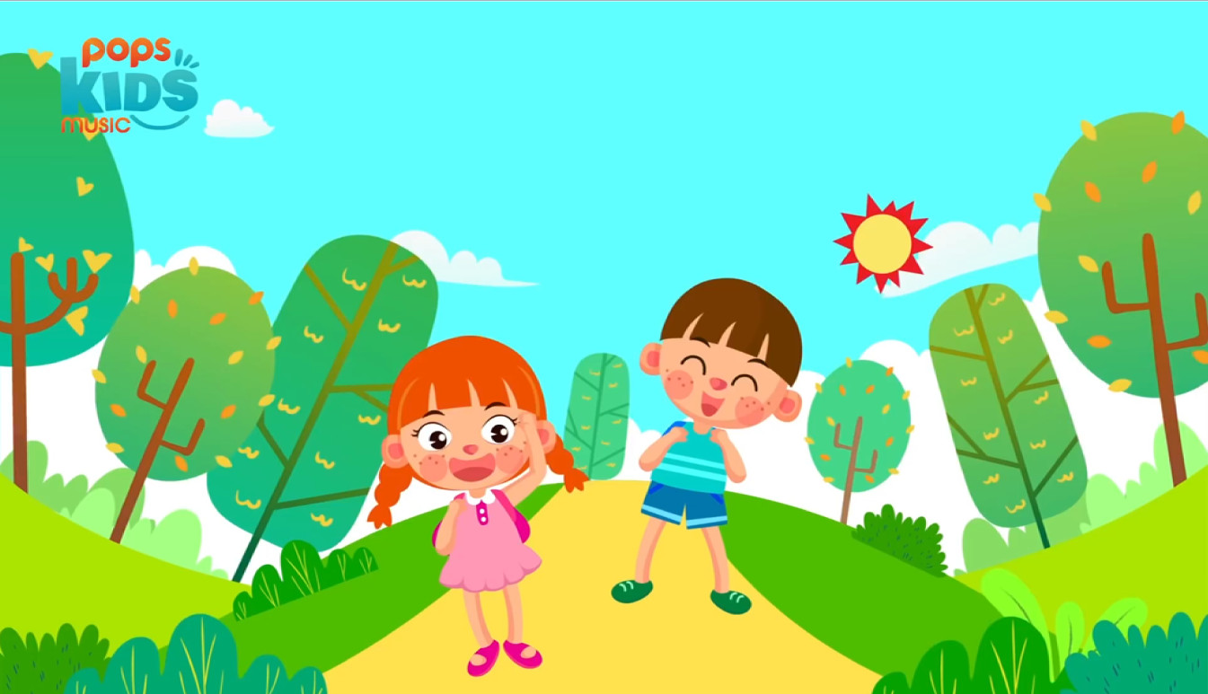
1
2
3
4
5
6
7
8
9
10
11
12
13

Slide 11
1
2
3

Slide 13

TÌM HIỂU BÀI

Slide 14
Câu 1: Tôm, cá và cua định làm gì?

Slide 15
Câu 2: Vì sao cuộc thi của ba bạn không thành? Chọn ý đúng:
a) Vì mỗi bạn “ chạy” theo một cách riêng.
b) Vì bạn nào cũng đòi bạn khác “chạy” theo cách của mình.

Slide 16
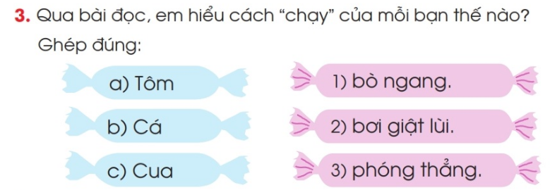

Slide 17
LUYỆN ĐỌC LẠI

Slide 19
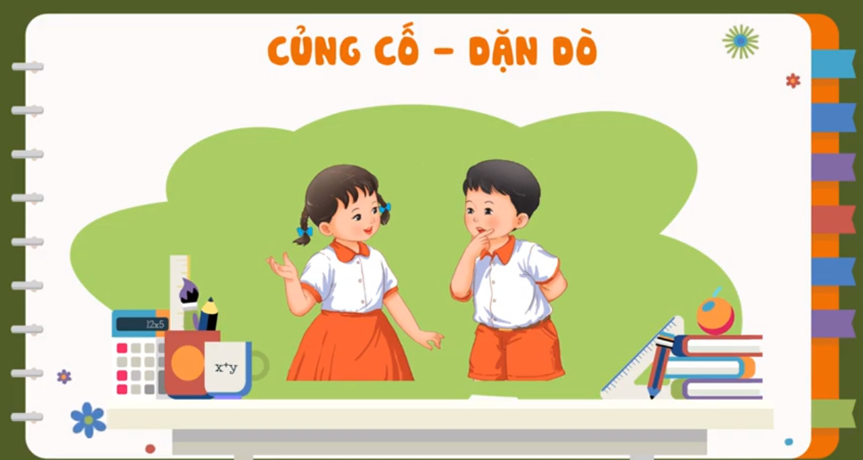

Slide 20
